Slide 1
资本新规信用风险权重法项目
基础数据治理攻坚会议
2023年8月

Slide 2
资本新规下信用风险权重法
风险资产变动分析及工作要点
资产负债部
2023年8月

Slide 3


目录
CONTENTS
一、前期工作回顾
二、新老系统风险加权资产计量结果解析
三、后续数据治理重点关注方向
四、下一步工作安排

Slide 4
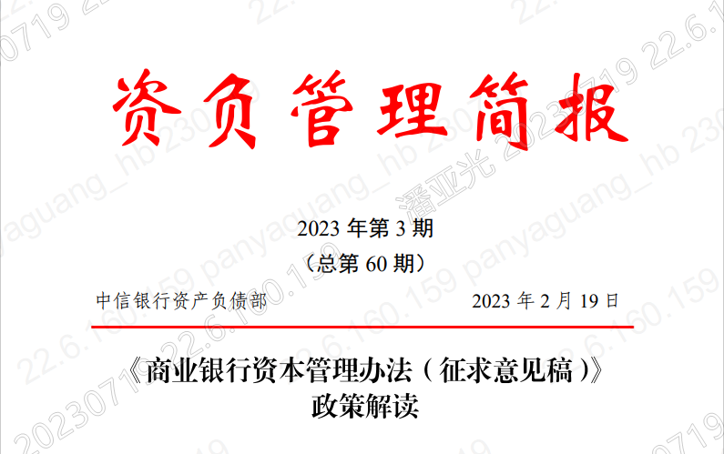
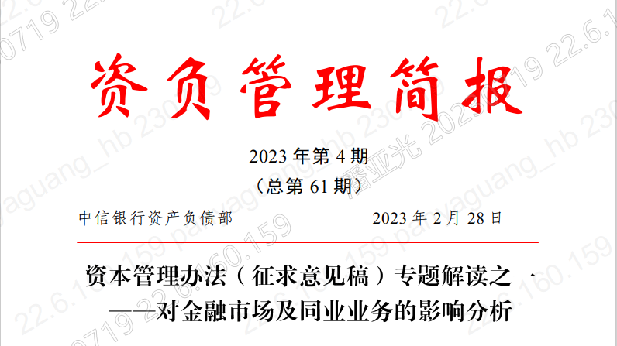
（一）组织全行学起来
2023年2月18日，监管发布了《商业银行资本管理办法（征求意见稿）》，系十余年来我国资本监管方面的第一次大规模修订，对银行业务模式、客户结构、定价策略、风险管控等方面都将产生重大而深远的影响。
第一时间完成政策解读：征求意见稿发布后，2月19日我部撰写了《资本新规的政策解读》并下发全行；20日-28日，又相继完成了《资本新规对金融市场和同业业务的影响分析》《资本新规对公司业务的影响分析》等多篇解读简报进行宣导。
Notes:
根据《商业银行表外业务风险管理办法》表外业务分为担保承诺类、代理投融资服务类、中介服务类、其他类等”。其中：“担保承诺类业务便是本次讨论的部分，包括担保、承诺等按照约定承担偿付责任或提供信用服务的业务。

Slide 5
（一）组织全行学起来
第一时间向管理层汇报：及时组织了定量测算及业务梳理，并于3月13日向行办会专题汇报了《商业银行资本管理办法（征求意见稿）的资本管理变化及应对策略》。会议审议通过了“三箭齐发”的思路。
全力申请信用风险内评法，获得监管认可。
根据静态测算审慎估计，相比权重法，内评法可节约风险资产1万亿左右。同时，按内评法资本底线为标准法的72.5%测算，我行内评法理论上最多可节约风险资产1.7万亿（6.3万亿×（1-72.5%））。
长期根本举措
第一支箭
尽快争取操作风险标准法，获得监管认可。
按新规操作风险由基本指标法调整为标准法，将增加约200亿风险资产，且随着营收的不断增加，风险资产增量将进一步增加。但若获得监管审批，风险资产将至少减少约1000亿以上。
第二支箭
短期应对
通过主动调整业务结构，压降权重法信用风险资产。
√ 要限制风险资产增加多的高资本消耗业务
√ 要积极鼓励风险资产节约的业务。
第三支箭
Notes:
根据《商业银行表外业务风险管理办法》表外业务分为担保承诺类、代理投融资服务类、中介服务类、其他类等”。其中：“担保承诺类业务便是本次讨论的部分，包括担保、承诺等按照约定承担偿付责任或提供信用服务的业务。

Slide 6
（一）组织全行学起来
总行部门层面：相继对信用卡中心、零售金融部、个人信贷部、公司金融部、金融市场部、法律及资保部、资产管理业务中心等7个主要业务部门开展了一对一交流培训，全面提升总行各部门对资本新规的理解和业务摆布水平。
子公司层面：4月-5月，我部对六家并表子公司信用风险权重法进行了逐一培训与指导，并建立工作联络组，以便于第一时间解决子公司相关问题，已累计召开各类线上/线下培训指导会20余场次。
分行层面：
3月30日，对37家分行分管行领导、财资部负责人开展了线上培训，将业务分为“审慎限制类”与“积极支持类”，对分行提出了“四好”的要求，即把政策讲好、把业务摆好、把数据治好、把队伍练好。
分行副职培训
7月5日-7日，对37家分行开展了为期三天的资本新规专题集中培训，内容包括了信用风险权重法下公司业务、零售业务、金融市场业务、资管业务等计量规则，资本管理系统使用说明，以及配套业务系统改造说明，为新规实施奠定了基础。
分行骨干培训
Notes:
根据《商业银行表外业务风险管理办法》表外业务分为担保承诺类、代理投融资服务类、中介服务类、其他类等”。其中：“担保承诺类业务便是本次讨论的部分，包括担保、承诺等按照约定承担偿付责任或提供信用服务的业务。

Slide 7
（二）引导全行动起来
总行部门层面：
牵头总行各部门，分别于3月、6月两次牵头完成定量测算；牵头组织各部门，向监管反馈了七十余条建议，在监管政策层面为我行争取利益；同时，与同业建立交流机制，并多次开展专题交流。
子公司层面：
下发了《关于各子公司资本新规下信用风险权重法相关工作要求的通知》，对七家并表子公司进行了部署。
分行层面：
3月份，下发了《关于前瞻性部署新资本管理办法下业务策略的通知》，以重点业务为抓手，进行自上而下统一部署，引导分行通过主动调整业务结构压降权重法信用风险资产（明确8项“审慎限制类业务”，5项“积极鼓励类业务” ）。
Notes:
根据《商业银行表外业务风险管理办法》表外业务分为担保承诺类、代理投融资服务类、中介服务类、其他类等”。其中：“担保承诺类业务便是本次讨论的部分，包括担保、承诺等按照约定承担偿付责任或提供信用服务的业务。

Slide 8
（三）撸起袖子干起来
根据2023年第6次行办会要求，全行按照“急用先行”原则，分两个阶段推进信用风险权重法：第一阶段为系统开发上线阶段；第二阶段为基础数据治理及系统试运行阶段。
第一阶段：资本管理系统群开发上线。参照同业经验项目采用了“咨询+实施”的模式。在具体推进上，按“1+N”的模式推进系统改造工作。即，1为资本管理系统的改造，N=19个配套业务系统或模块的改造工作。6月30日上线完成了包括19个配套业务系统在内的资本管理系统群的上线、整合及全链条的测试等工作，为资本监管新规的全面实施奠定了基础。
1
N
新增约300个字段
对公CRM系统
各级资本充足率
同业CRM系统
存续期债券
资本管理系统
520系统
审慎的房地产条件
新零售业务管理系统
违约标识
问题资产与诉讼管理系统
房地产是否已完工
信用卡核心系统
是否可无条件撤销的贷款承诺
……
……
Notes:
根据《商业银行表外业务风险管理办法》表外业务分为担保承诺类、代理投融资服务类、中介服务类、其他类等”。其中：“担保承诺类业务便是本次讨论的部分，包括担保、承诺等按照约定承担偿付责任或提供信用服务的业务。

Slide 9
（三）撸起袖子干起来
第二阶段：推进数据治理工作。总行端，通过行办会明确责任、部门协同配合、分行集中补录等方式，推动相关部门和分行已持续开展部分业务的数据治理，其中金融市场部、投行部结构化融资和个贷部补录已取得一定工作成效。但整体上看，全行数据治理仍有很多工作要做。
为持续提升数据治理成效，7月27日，总行已下发《关于开展资本新规信用风险权重法项目基础数据治理工作的通知》，涉及16个部门、37家分行、10个业务系统、25个业务专题，并拟于于9月20日前完成。
分类 | 序号 | 数据治理业务专题 | 涉及系统 | 总行牵头部门 | 总行责任部门
总行专题 | 1 | 公募ABS | 金融市场业务管理系统 | 金融市场部 | 金融市场部
 |  |  |  |  | 投资银行部
 |  |  |  |  | 信用卡中心
 |  |  |  |  | 个人信贷部
 | 2 | 地方政府债 | 金融市场业务管理系统 | 金融市场部 | 金融市场部
 | 3 | 其他债券类型 | 金融市场业务管理系统 | 金融市场部 | 金融市场部
 | 4 | 回购交易 | 金融市场业务管理系统 | 金融市场部 | 金融市场部
 | 5 | 基金 | 金融市场业务管理系统 | 金融市场部 | 金融市场部
 | 6 | 境外商业银行 | 对公CRM系统 | 国际业务部 | 国际业务部
 | 7 | 巴Ⅲ客户属性（境外银行） | 对公CRM系统 | 国际业务部 | 国际业务部
 | 8 | 信用卡数据 | 信用卡核心系统 | 信用卡中心 | 信用卡中心
分类 | 序号 | 数据治理业务专题 | 涉及系统 | 总行牵头部门 | 总行责任部门
分行专题 | 9 | 存放同业客户信息 | 对公、同业CRM系统 | - | 运营管理部等
 |  |  | 对公、同业CRM系统 |  | 金融市场部等
 | 10 | 违约业务 | 520系统评级模块 | 风险管理部 | 风险管理部
 | 11 | 巴Ⅲ客户属性 | 对公CRM系统 | 公司客户部（对公CRM） | 金融市场部（开发性和政策性金融机构）
 |  |  | 对公CRM系统 |  | 公司客户部（其他）
 |  |  | 同业CRM系统 | 金融市场部（同业CRM） | 金融市场部（同业CRM）
 | 12 | 房地产开发贷 | 520系统 | 授信业务系统群建设办公室 | 授信执行部
 | 13 | 专业贷款 | 520系统 | 风险管理部 | 风险管理部
 | 14 | 房地产抵押贷款 | 对公押品系统 | 授信执行部（押品系统） | 授信执行部
 |  |  | 520系统 | 授信业务系统群建设办公室（520系统） | 运营管理部（放款文档要求）
 |  |  | 520系统 |  | 授信执行部（其他）
 | 15 | 中小企业 | 对公CRM系统 | 公司金融部 | 公司金融部
 | 16 | 投资级企业 | 同业CRM系统 | 金融市场部（非银金融机构） | 金融市场部（非银金融机构）
 |  |  | 对公CRM系统 | 公司金融部（其他） | 公司金融部（其他）
 | 17 | 小微企业 | 对公CRM系统 | 公司客户部 | 公司客户部、风险管理部
 | 18 | 对公贷款承诺 | 520系统 | 公司金融部 | 运营管理部（收费、放款审批等）
 |  |  | 520系统 |  | 公司金融部（其他）
 | 19 | 境内商业银行 | 同业CRM系统 | 金融市场部、交易银行部 | 金融市场部、交易银行部
 | 20 | 155科目私募ABS | 520系统 | 金融市场部 | 金融市场部
 | 21 | 155科目结构化融资 | 520系统 | 投资银行部 | 投资银行部
 | 22 | 155科目资管回表业务 | 520系统 | 资产管理业务中心 | 资产管理业务中心
 | 23 | 抵债资产 | 问题资产与诉讼案件管理系统 | 法律及资保部 | 法律及资保部
 | 24 | 非自用不动产 | 固定资产管理系统 | 行政管理部 | 行政管理部
 | 25 | 零售业务 | 鲲鹏系统 | 个人信贷部 | 个人信贷部
Notes:
根据《商业银行表外业务风险管理办法》表外业务分为担保承诺类、代理投融资服务类、中介服务类、其他类等”。其中：“担保承诺类业务便是本次讨论的部分，包括担保、承诺等按照约定承担偿付责任或提供信用服务的业务。

Slide 10
目录
CONTENTS
一、前期工作回顾
二、新老系统风险加权资产计量结果解析
（一）全行情况解析
（二）分行情况解析
三、后续数据治理重点关注方向
四、下一步工作安排

Slide 11
（一）全行情况解析
经多次调试，资本管理系统已整体运营平稳。风险加权资产增量也由前期的XX亿下降到目前XX亿左右，若剔除结构化融资数据问题，增量约XX亿。即使如此，也将拉低核心一级资本充足率XX个百分点，直接跌破红线，全行根本无法承受。
产品类型 | 风险加权资产
 | 现行办法 | 资本新规 | 差值
合计 | 57,709 | XX | XX
表内资产 | 50,870 | XX | XX
一、自营贷款 | 37,289 | XX | XX
1.一般对公贷款 | 22,397 | XX | XX
2.个人贷款 | 13,837 | XX | XX
3.贴现 | 1,055 | XX | XX
二、非银贷款 | 1,504 | XX | XX
三、债券投资（不含基金、公募ABS） | 1,859 | XX | XX
四、应收投资款 | 2,260 | XX | XX
五、存放同业 | 245 | XX | XX
六、拆放同业 | 99 | XX | XX
七、公募ABS | 720 | XX | XX
八、基金（不含T+0） | 4,344 | XX | XX
九、固定资产 | 253 | XX | XX
十、抵债资产 | 606 | XX | XX
十一、T+0 | 38 | XX | XX
表外资产 | 6,839 | XX | XX
一、承兑汇票 | 2,862 | XX | XX
二、保函 | 896 | XX | XX
三、信用证 | 422 | XX | XX
1.国际证 | 112 | XX | XX
2.国内证 | 311 | XX | XX
四、 承诺 | 1,367 | XX | XX
五、卖出票据 | 1,167 | XX | XX
六、买方信用担保 | 56 | XX | XX
七、债券借贷业务 | 96 | XX | XX
Notes:
根据《商业银行表外业务风险管理办法》表外业务分为担保承诺类、代理投融资服务类、中介服务类、其他类等”。其中：“担保承诺类业务便是本次讨论的部分，包括担保、承诺等按照约定承担偿付责任或提供信用服务的业务。

Slide 12
（一）全行情况解析
进一步分析看，风险加权资产增加主要分为业务结构与数据质量两方面原因。其中，业务结构影响与数据质量影响预计各占一半左右。
产品类型 | 风险加权资产
 | 现行办法 | 资本新规 | 差值
合计 | 57,709 | XX | XX
表内资产 | 50,870 | XX | XX
一、自营贷款 | 37,289 | XX | XX
1.一般对公贷款 | 22,397 | XX | XX
其中：房地产开发贷 | 3,384 | XX | XX
房地产抵押贷款 | 2,143 | XX | XX
专业贷款 | 1,204 | XX | XX
投资级企业贷款 | 0 | XX | XX
中小企业 | 3,089 | XX | XX
2.个人贷款 | 13,837 | XX | XX
其中：信用卡贷款 | 3,933 | XX | XX
房地产抵押 | 8,019 | XX | XX
3.贴现 | 1,055 | XX | XX
其中：A/A+级银票 | 920 | XX | XX
二、债券投资（不含基金、公募ABS） | 1,859 | XX | XX
其中：地方政府一般债 | 433 | XX | XX
三、基金 | 4,382 | XX | XX
四、固定资产 | 253 | XX | XX
五、抵债资产 | 606 | XX | XX
表外资产 | 6,839 | XX | XX
一、信用证 | 422 | XX | XX
其中：国内证 | 311 | XX | XX
二、 承诺 | 1,353 | XX | XX
其中：可撤销，且不可豁免承诺 | 0 | XX | XX
未使用信用卡额度 | 1,263 | XX | XX
三、卖出票据 | 1,167 | XX | XX
其中：A/A+级银票 | 870 | XX | XX
业务结构方面：
①主要增项：基金（2400亿）、国内证（1300亿）、票据贴现业务（1050亿）、房地产开发贷（920亿）、专业贷款（280亿）等。
②主要减项：个人房地产抵押业务（-1030亿）、信用卡贷款（-1020亿，含承诺）、对公房地产抵押业务（-500亿）、中小企业（-440亿）、地方政府一般债（-220亿）等。
另，投资级企业风险权重由100%降至75%，但受数据原因，企业投资级客户暂无。
Notes:
根据《商业银行表外业务风险管理办法》表外业务分为担保承诺类、代理投融资服务类、中介服务类、其他类等”。其中：“担保承诺类业务便是本次讨论的部分，包括担保、承诺等按照约定承担偿付责任或提供信用服务的业务。

Slide 13
（一）全行情况解析
数据质量方面，对公业务：
①房地产开发贷业务，约800亿居住用房地产开发贷不满足100%风险权重的条件，风险加权资产增加约400亿。
②公司投资级企业，根据此前摸排，规模约4000亿，可节约风险加权资产约1000亿。但由于数据原因，目前一户都没有补录成功。
③房地产抵押业务，约360亿房地产抵押贷款录成还款依赖于该房产产生的现金流业务，导致风险加权资产少降50亿左右。
④银行承兑汇票，部分信E池业务，由于质押银票承兑行为C，导致部分质押银行无法作为合格缓释，影响风险加权资产超100亿。
产品类型 | 风险加权资产
 | 现行办法 | 资本新规 | 差值
合计 | 57,709 | XX | XX
一、自营贷款 | 37,289 | XX | XX
1.一般对公贷款 | 22,397 | XX | XX
房地产开发贷 | 3,384 | XX | XX
居住用 | 2,337 | XX | XX
150%权重 | 786 | XX | XX
非居住用 | 1,046 | XX | XX
房地产抵押贷款 | 2,143 | XX | XX
居住用不依赖审慎 | 652 | XX | XX
居住用 不依赖不审慎 | 21 | XX | XX
居住用 依赖审慎 | 18 | XX | XX
居住用 依赖不审慎 | 0 | XX | XX
商用不依赖审慎 | 1,090 | XX | XX
商用不依赖不审慎 | 44 | XX | XX
商用依赖审慎 | 312 | XX | XX
商用依赖不审慎 | 5 | XX | XX
专业贷款 | 1,204 | XX | XX
运营前阶段的项目融资 | 917 | XX | XX
投资级企业贷款 | 0 | XX | XX
二、承兑汇票 | 2,862 | XX | XX
Notes:
根据《商业银行表外业务风险管理办法》表外业务分为担保承诺类、代理投融资服务类、中介服务类、其他类等”。其中：“担保承诺类业务便是本次讨论的部分，包括担保、承诺等按照约定承担偿付责任或提供信用服务的业务。

Slide 14
（一）全行情况解析
数据质量方面：
①个人业务：一是约310亿个贷业务存在币种错配，导致风险加权资产增加约450亿；二是部分业务仍存在“已完工”字段缺少问题，导致部分业务按不审慎、高权重处理，风险加权资产增加约660亿。
②票据业务：由于部分商业银行数据治理不到位，导致约90亿票据或商业银行业务按C级、150%权重处理，导致风险加权资产多增约100亿。
③应收投资款（155科目）：由于穿透数据缺失或不满足要求，导致约270亿业务按未穿透、1250%权重处理，导致风险加权资产多增2800亿。
产品类型 | 风险加权资产
 | 现行办法 | 资本新规 | 差值
合计 | 57,709 | XX | XX
其中：票据直贴/转贴 | 1,055 | XX | XX
C级银行 | 7 | XX | XX
卖出票据 | 1,167 | XX | XX
C级银行 | 3 | XX | XX
存放同业 | 245 | XX | XX
C级银行 | 15 | XX | XX
应收投资款 | 2,260 | XX | XX
数据缺失或不满足要求 | 242 | XX | XX
个人贷款 | 9,904 | XX | XX
房地产抵押 | 8,019 | XX | XX
居住用不依赖审慎 | 6,308 | XX | XX
居住用不依赖不审慎 | 1,575 | XX | XX
商用不依赖审慎 | 93 | XX | XX
商用不依赖不审慎 | 30 | XX | XX
存在币种错配 | 0 | XX | XX
Notes:
根据《商业银行表外业务风险管理办法》表外业务分为担保承诺类、代理投融资服务类、中介服务类、其他类等”。其中：“担保承诺类业务便是本次讨论的部分，包括担保、承诺等按照约定承担偿付责任或提供信用服务的业务。

Slide 15
（二）分行情况解析
从分行情况看，资本新规较现行风险加权资产增加约XX亿，整体触目惊心。
各分行新老系统风险资产变动表
一级分行名称 | 风险加权资产
 | 现行办法 | 资本新规 | 差值 | 风险资产增幅 | 增幅排名
深圳分行 | 2,776.83 | 4,208.63 | 1,431.80 | 51.56% | 1
南京分行 | 4,179.96 | 4,644.30 | 464.35 | 11.11% | 15
杭州分行 | 5,269.84 | 5,704.95 | 435.11 | 8.26% | 22
合肥分行 | 1,039.71 | 1,350.61 | 310.90 | 29.90% | 2
济南分行 | 1,090.89 | 1,395.76 | 304.87 | 27.95% | 4
郑州分行 | 1,991.50 | 2,265.20 | 273.71 | 13.74% | 10
广州分行 | 3,434.86 | 3,678.23 | 243.37 | 7.09% | 23
福州分行 | 1,041.06 | 1,241.08 | 200.02 | 19.21% | 5
宁波分行 | 1,039.01 | 1,226.85 | 187.84 | 18.08% | 7
石家庄分行 | 996.79 | 1,132.73 | 135.94 | 13.64% | 11
南昌分行 | 746.14 | 876.96 | 130.82 | 17.53% | 8
长沙分行 | 1,149.61 | 1,280.09 | 130.48 | 11.35% | 14
青岛分行 | 1,156.69 | 1,265.88 | 109.19 | 9.44% | 20
武汉分行 | 1,966.92 | 2,074.14 | 107.22 | 5.45% | 24
太原分行 | 517.40 | 611.22 | 93.83 | 18.13% | 6
西安分行 | 721.89 | 813.41 | 91.52 | 12.68% | 12
北京分行 | 3,469.86 | 3,544.04 | 74.18 | 2.14% | 31
厦门分行 | 256.26 | 328.51 | 72.25 | 28.20% | 3
昆明分行 | 621.66 | 693.85 | 72.19 | 11.61% | 13
成都分行 | 1,438.60 | 1,503.20 | 64.60 | 4.49% | 26
苏州分行 | 1,697.03 | 1,759.17 | 62.14 | 3.66% | 28
南宁分行 | 471.80 | 522.26 | 50.46 | 10.70% | 17
哈尔滨分行 | 242.72 | 277.69 | 34.97 | 14.41% | 9
重庆分行 | 1,058.09 | 1,091.72 | 33.64 | 3.18% | 29
贵阳分行 | 307.28 | 336.34 | 29.06 | 9.46% | 19
沈阳分行 | 274.14 | 303.00 | 28.85 | 10.52% | 18
天津分行 | 1,093.93 | 1,120.96 | 27.03 | 2.47% | 30
乌鲁木齐分行 | 239.50 | 261.85 | 22.35 | 9.33% | 21
兰州分行 | 180.49 | 200.41 | 19.92 | 11.04% | 16
上海分行 | 2,336.59 | 2,350.74 | 14.15 | 0.61% | 33
大连分行 | 192.98 | 201.50 | 8.52 | 4.42% | 27
西宁分行 | 76.43 | 80.50 | 4.07 | 5.33% | 25
拉萨分行 | 46.89 | 47.63 | 0.74 | 1.57% | 32
银川分行 | 160.27 | 160.41 | 0.15 | 0.09% | 34
海口分行 | 120.06 | 118.42 | -1.64 | -1.37% | 36
长春分行 | 235.69 | 232.72 | -2.97 | -1.26% | 35
呼和浩特分行 | 453.58 | 445.39 | -8.19 | -1.81% | 37
从增量看：深圳、南京、杭州、合肥、济南、郑州、广州、福州、宁波、石家庄、南昌、长沙、青岛和武汉等14家分行增量超过100亿。
从增幅看：深圳、合肥、厦门、济南、福州、太原、宁波、南昌、哈尔滨、郑州、石家庄、西安、昆明、长沙、南京、兰州、南宁和沈阳等18家分行增幅超过10%。
Notes:
根据《商业银行表外业务风险管理办法》表外业务分为担保承诺类、代理投融资服务类、中介服务类、其他类等”。其中：“担保承诺类业务便是本次讨论的部分，包括担保、承诺等按照约定承担偿付责任或提供信用服务的业务。

Slide 16
（二）分行情况解析
分行风险加权资产变动方向与全行整体一致，分行在做好业务摆布的同时，也要提高对基础数据治理的重视程度。结合分行定期反馈情况，目前数据治理整体不及预期，主要原因如下：
新规认识理解不足，重视程度有待提高
任务下达不及时，分行部分补录业务尚未收到通知
前期，总行已做了线上及线下专题培训，对数据治理相关任务及具体操作也都进行了培训指导。但分行在补录过程中，暴露出对规则理解不透、不懂等问题；另一方面，部分经营机构及客户经理仍缺乏对于数据补录及治理的认识，重视程度不足，加之手工录入工作量较大，导致数据治理进度缓慢。
总行前期已下达《关于开展资本新规信用风险权重法项目基础数据补录及治理工作的通知》，要求由总行相关业务部门按分工统一推进数据治理。但目前，根据分行反映，存在部分任务专题尚未下发补录安排，导致分行无法有效推进数据补录与治理。
Notes:
根据《商业银行表外业务风险管理办法》表外业务分为担保承诺类、代理投融资服务类、中介服务类、其他类等”。其中：“担保承诺类业务便是本次讨论的部分，包括担保、承诺等按照约定承担偿付责任或提供信用服务的业务。

Slide 17
目录
CONTENTS
一、前期工作回顾
二、新老系统风险加权资产计量结果解析
三、后续数据治理重点关注方向
（一）“该降”的权重要降下去
（二）“不该升”的权重不能升
四、下一步工作安排

Slide 18
（一） “该降”的权重要降下去
投资级企业：对公客户新增投资级公司风险暴露，风险权重由100%下降到75%。我行对公大客户较多，根据此前摸排，我行投资级企业贷款约4000亿左右，理论上可以节约风险加权资产1000亿。但截止目前，企业投资级客户一笔都没有补录成功，公司金融部正牵头逐笔梳理定位。后续此项将作为总行考核分行数据治理成效的核心评判要点，纳入考核加减分。
投资级企业判断标准
序号 | 监管要求
1 | 经营情况正常，无风险迹象，按时披露财务报告。
2 | 最近三年无重大违法违规行为，未纳入人民法院失信黑名单，公司财务会计文件不存在虚假记载，最新一期经审计年度财务报表的审计意见应为无保留意见。
3 | 最近三年无债务违约或者迟延支付本息的事实，商业银行对其债权风险分类均为正常。
4 | 在认可的证券交易所或中国银行间市场登记有在存续期内的股票或债券（不含资产证券化产品）。
5 | 对外担保规模处于合理水平且不存在违规担保情况。
6 | 最近三个会计年度利润总额（合并口径）、归属母公司所有者净利润（合并口径）均大于3000万元； 最近三个会计年度利润总额（法人口径）、净利润（法人口径）均大于0； 最新一期（季度频率）的归属母公司所有者净利润（合并口径）、净利润（法人口径）均大于0。
7 | 上一会计年度末资产负债率原则上不高于70%，金融、建筑工程、航空运输等特殊行业的公司可适当放宽。
8 | 上一会计年度末经营活动产生的现金流量净额原则上应大于净利息费用，金融行业的公司可不受此限制。
Notes:
根据《商业银行表外业务风险管理办法》表外业务分为担保承诺类、代理投融资服务类、中介服务类、其他类等”。其中：“担保承诺类业务便是本次讨论的部分，包括担保、承诺等按照约定承担偿付责任或提供信用服务的业务。

Slide 19
（一） “该降”的权重要降下去
投资级企业
数据治理要求
数据完整性要求
数据准确性和时效性要求
在投资级公司数据补录中，重点筛查已上市或在证券交易所/银行间市场登记有存续期债券的公司。主要补录客户的财务报表数据，其中，利润表数据要求“三年加一季”，“三年”指最近三个会计年度的利润数据（合并和法人口径），“一季”指最新一季度的利润数据（合并和法人口径）；资产负债表和现金流量表要求补录上一会计年度数据。存量数据补录中一定要确保数据的准确性，提高数据质量。系统补录涉及对公CRM系统、同业CRM系统、520系统等。
应按照全行统一的数据治理要求，规范操作流程，确保投资级企业数据准确。
根据要求，上述财务数据要在财务报表日后6个月内完成更新。因此，要注重数据的时效性更新要求，特别是季度末关键时点，防止数据失效导致风险资产上升。
Notes:
根据《商业银行表外业务风险管理办法》表外业务分为担保承诺类、代理投融资服务类、中介服务类、其他类等”。其中：“担保承诺类业务便是本次讨论的部分，包括担保、承诺等按照约定承担偿付责任或提供信用服务的业务。

Slide 20
（一） “该降”的权重要降下去
投资级企业
数据时效举例：
♟利润表
若资本计量日为2023年7月1日至9月30日时点：必须要录入企业2020年、2021年、2022年的年度数据；以及2023年一季报数据（录入半年报数据更好）。
若资本计量日为2023年10月1月至12月31日时点：必须要录入企业2020年、2021年、2022年的年度数据；以及2023年半年报数据（录入三季报数据更好）。
若资本计量日为2024年1月1日至3月31日时点：至少要录入企业2020年、2021年、2022年的年度数据；以及2023年三季报数据（录入2023年年报更好）。
若资本计量日为2024年4月1日至6月30日时点：至少要录入企业2020年、2021年、2022年的年度数据；以及2023年年报数据(录入2024年一季报更好)。
♟资产负债表和现金流量表
若资本计量日为2023年7月1日至2024年6月30日时点，必须取得2022年年度数据。
若资本计量日为2024年7月1日至2025年6月30日时点：必须取得2023年年度数据。
Notes:
根据《商业银行表外业务风险管理办法》表外业务分为担保承诺类、代理投融资服务类、中介服务类、其他类等”。其中：“担保承诺类业务便是本次讨论的部分，包括担保、承诺等按照约定承担偿付责任或提供信用服务的业务。

Slide 21
（一） “该降”的权重要降下去
中小企业：新规中，对公客户新增中小企业风险暴露，具体为最近1年营业收入不超过3亿元人民币且符合国家相关部门规定的中型、小型和微型企业，风险权重从100%降低为85%。
数据完整性要求
数据准确性和时效性要求
目前已完成约3200亿资产的客户信息补录工作，节约风险资产440亿，但仍有很大挖掘空间。
除了要开展地毯式筛查，识别出中小企业并完成最近1年财务数据的补录以外，后续，还要建章立制，注重抓数据的时效性要求，确保在系统中动态更新客户近1年的营收数据，否则将因数据失效导致风险资产上升。当前要准确录入，后续也要及时更新。
中小企业数据时效举例：
2023年1月1日-6月30日资本计量期间，要录入企业2021年或2022年年报营收数据；7月1日-12月31日资本计量期间，要录入2022年年报营收数据。
Notes:
根据《商业银行表外业务风险管理办法》表外业务分为担保承诺类、代理投融资服务类、中介服务类、其他类等”。其中：“担保承诺类业务便是本次讨论的部分，包括担保、承诺等按照约定承担偿付责任或提供信用服务的业务。

Slide 22
（一） “该降”的权重要降下去
零售房地产抵押贷款：新规中，房地产抵押贷款是最大的变化点之一，也是节约风险资产最大的红利之一。
房地产抵押贷款判断标准
加大对存量数据的补录工作
类型 | 含义
还款是否实质依赖于房地产所产生的现金流（还款来源） | 1.债务人收入中50%以上（不含）来自该房地产出售或租赁等所产生的现金流，则视为实质性依赖； 2.三套及以上个人住房按揭贷款视为实质性依赖
是否符合审慎要求 | 1.房地产已完工。 2.法律上可执行。 3.贷款银行拥有对房地产的第一顺位留置权。 4.审慎的房地产贷款审批标准。 5.审慎的房地产估值。 6.文档要求等
贷款抵押率（LTV） | 公式=贷款余额/抵押房地产价值。 房地产价值为贷款发放时的初始价值；贷款额包括未偿还的贷款额和未提取的承诺金额
抵押房产属性 | 抵押用房属于居住用房还是商用房
具体为根据抵押房产属性、还款来源、审慎要求和LTV等信息进行判断，若判定为居住、审慎、还款来源不依赖、LTV<=60%标准的贷款，风险权重将按最低的40%进行计量。截止目前，全行80%左右的零售房地产抵押业务已完成数据补录，实现节约风险资产1000亿。
及时动态更新客户财务数据
下阶段应重点关注两个字段：一是“已完工”字段的补录问题。全行零售房抵业务中该字段空失率为20%左右，成为影响该业务符合审慎要求的最大障碍；二是“年收入”字段的补录问题。全行目前零售房抵业务中该字段空失率为15%左右，成为影响该业务符合不依赖要求的最大障碍。
注：对公房地产抵押贷款同零售房地产抵押贷款。
Notes:
根据《商业银行表外业务风险管理办法》表外业务分为担保承诺类、代理投融资服务类、中介服务类、其他类等”。其中：“担保承诺类业务便是本次讨论的部分，包括担保、承诺等按照约定承担偿付责任或提供信用服务的业务。

Slide 23
（一） “该降”的权重要降下去
零售房地产抵押贷款
加大对存量数据的补录工作
房地产抵押业务风险权重对比表
类型 | 新规征求意见稿 |  |  |  |  |  |  | 现行办法
 | LTV分档 | ≤60% | 60%-80% （含） | 80% - 90%（含） | 90% -100%（含） | >100% | 不审慎
居住用房抵押 | 还款不依赖 | 40% | 45% | 70% | 75% | 交易对手权重 |  | 对公贷款75%（小微企业）、100%（一般企业）
 | 还款依赖 | 50% | 60% | 75% | 105% |  | 150%
商用房抵押 | 还款不依赖 | 65% | 交易对手权重
 | 还款依赖 | 75% | Max(90% ，交易对手权重) | 110% |  |  | 150%
及时动态更新客户财务数据
Notes:
根据《商业银行表外业务风险管理办法》表外业务分为担保承诺类、代理投融资服务类、中介服务类、其他类等”。其中：“担保承诺类业务便是本次讨论的部分，包括担保、承诺等按照约定承担偿付责任或提供信用服务的业务。

Slide 24
（二）“不该升”的权重不能升
境内商业银行：新规中，同业客户新增商业银行评级划型，具体为根据各级资本充足率、杠杆率等信息进行A+、A、B、C的划型分档，风险权重直接根据评级结果从20%-25%上升为20%-150%。若数据缺失，将直接评为C档150%。
商业银行评级判断标准
评级 | 判断条件 | 权重
A+ | 核心一级资本充足率不低于14%，且杠杆率不低于5%，并同时满足A级全部条件。 | 20%/40%
A | 1.满足所在国家或地区监管部门的最低资本要求 2.满足所在国家或地区监管部门公开发布的监管法规中关于缓冲资本要求，包括储备资本要求、逆周期资本要求以及系统重要性银行附加资本要求。 3.上述最低资本要求和缓冲资本要求，不包括针对单家银行的第二支柱资本要求。 | 30%/40%
B | 1.不满足A级商业银行标准。 2.满足所在国家或地区监管部门的最低资本要求，不包括针对单家银行的第二支柱资本要求。 | 50%/75%
C | 1.不满足上述A+级、A级、B级标准。 2.在拥有外部审计报告的情况下，外部审计师出具了否定意见或无法表示意见，或者对银行持续经营能力表示怀疑。 | 150%
Notes:
根据《商业银行表外业务风险管理办法》表外业务分为担保承诺类、代理投融资服务类、中介服务类、其他类等”。其中：“担保承诺类业务便是本次讨论的部分，包括担保、承诺等按照约定承担偿付责任或提供信用服务的业务。

Slide 25
（二）“不该升”的权重不能升
境内商业银行
数据治理要求：
数据完整性要求
数据准确性和时效性要求
数据补录包括两部分：一是开展授信业务的机构信息补录。目前已完成200家境内商业银行信息补录，但仍有部分数据缺失，导致虚增100亿左右风险加权资产。二是质押银票承兑行（非授信银行）信息补录，该部分质押银票不具备缓释效力（如信E池业务，很多质押银票的承兑行为非授信客户，尚未建立客户信息），导致虚增风险加权资产超100亿以上，需建立客户信息进行补录。
应按照全行统一的数据治理要求，规范操作流程，确保商业银行数据准确。
除要开展地毯式筛查，逐户对境内商业银行评级进行检查，后续还要建章立制，关注数据时效性要求，否则将因数据缺失或失效导致风险资产上升。 商业银行评级的判断采用最新年末资本充足率等相关数据，且更新时效性为6个月。
商业银行数据时效举例：
若资本计量日为2023年7月1日至2024年6月30日时点，至少要录入该商业银行机构2022年末资本相关数据（录入2023年末数据更好）。
若资本计量日为2024年7月1日至2025年6月30日时点，至少要录入该商业银行机构2023年末资本相关数据（录入2024年末数据更好）。
Notes:
根据《商业银行表外业务风险管理办法》表外业务分为担保承诺类、代理投融资服务类、中介服务类、其他类等”。其中：“担保承诺类业务便是本次讨论的部分，包括担保、承诺等按照约定承担偿付责任或提供信用服务的业务。

Slide 26
（二）“不该升”的权重不能升
房地产开发贷款：资本新规下，只有符合相关审慎要求的居住用房地产开发贷款风险暴露适用100%风险权重，其他房地产开发贷款均适用150%的风险权重。
加大对存量数据的补录工作
房地产开发贷业务风险权重对比表
目前，我行房地产开发贷款资产余额约为3500亿，仍有约800亿居住用房地产开发贷按150%权重计量风险加权资产。此类150%风险权重的房地产开发贷款是我行重点约束的业务，做好数据治理及相关业务摆布，将为我行节约大量风险资产。
类型 |  | 新规 征求意见稿 | 现行权重
房地产开发贷业务 | 符合监管审慎要求的居住用房地产开发贷 | 100% | 100%
 | 其他业务 | 150%
及时动态更新客户财务数据
在房地产开发贷款数据补录中，要对居住用房地产开发贷中“项目自有资金比例”等影响业务风险暴露权重的重点字段进行审核，按照全行统一的数据治理要求，规范操作流程，确保房地产开发贷业务相关数据准确。同时，如果项目“项目自有资金比例”发生变化，则需要及时更新相关数据。
注：审慎标准主要为未发生逾期或展期，且符合以下二选一：项目资本金比例不低于30%以上（其中保障性住房不低于25%以上），或本金偿还比例超过50%。
Notes:
根据《商业银行表外业务风险管理办法》表外业务分为担保承诺类、代理投融资服务类、中介服务类、其他类等”。其中：“担保承诺类业务便是本次讨论的部分，包括担保、承诺等按照约定承担偿付责任或提供信用服务的业务。

Slide 27
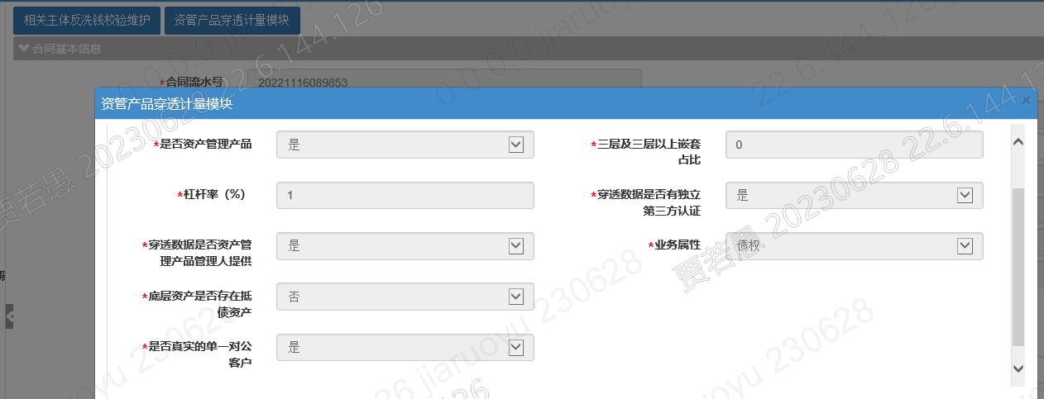
（二）“不该升”的权重不能升
资管业务（155科目应收投资款）：资本新规下，对于无法穿透的资管产品要按1250%的风险权重计量风险加权资产。其中结构化融资业务是重点之一。
加大对存量数据的补录工作
持续做好穿透管理
前期，总行投资银行部、资管中心集中对存量数据进行了治理。但截至目前，仍有约270亿结构化融资业务由于数据补录和质量问题未实现穿透，导致全行风险加权资产额外增加2800多亿。
后续，请业务主管部门和分行，按照全行统一的数据治理要求，规范520系统操作流程，逐一排查，确保能穿尽穿，满足监管计量要求，避免适用高权重计量。
补录举例：
仅当【是否资产管理产品】为“是”时，才适用资管计量规则，否则将按照对公风险暴露规则计量；
仅当【穿透数据是否有独立第三方认证】为“是”，且【资产管理人提供底层资产信息】为“是”时，补录数据才视为有效；
Notes:
根据《商业银行表外业务风险管理办法》表外业务分为担保承诺类、代理投融资服务类、中介服务类、其他类等”。其中：“担保承诺类业务便是本次讨论的部分，包括担保、承诺等按照约定承担偿付责任或提供信用服务的业务。

Slide 28
（二）“不该升”的权重不能升
币种错配：资本新规下新增个人业务币种错配，风险权重有大幅上升，需要重点关注，及时做好数据补录及治理。
加大对存量数据的补录工作
新规中，个人业务新增币种错配分类，即借款人借款币种与收入币种不一致，则风险权重将直接从现行的50%/75%（按揭贷款50%、其他个人贷款75%）上升为150%的风险权重，风险资产占用过高。结合业务沟通，在实操中币种错配业务较少。前期，总行个人信贷部已统一对存量业务进行了数据治理。但截至目前，全行仍有约310亿币种错配业务，且主要集中于杭州分行。全行须在鲲鹏系统及时做好数据补录与治理工作，补全相关信息。
补录时效性举例：
例如，一笔二手房按揭贷款（首套、贷款价值比70%、符合审慎条件），借款币种及收入币种均为人民币，按监管要求可适用房地产抵押风险暴露、按45%风险权重计量风险加权资产。但在系统录入时，若在鲲鹏系统中收入币种为空或非人民币，则将直接按币种错配、150%风险权重计量风险加权资产。
Notes:
根据《商业银行表外业务风险管理办法》表外业务分为担保承诺类、代理投融资服务类、中介服务类、其他类等”。其中：“担保承诺类业务便是本次讨论的部分，包括担保、承诺等按照约定承担偿付责任或提供信用服务的业务。

Slide 29
目录
CONTENTS
一、前期工作回顾
二、新老系统风险加权资产计量结果解析
三、后续数据治理重点关注方向
四、下一步工作安排

Slide 30
（一）下一步工作安排——整体目标：分行风险加权资产不增
一是希望分行参照监管材料、总行宣导材料、集中培训材料以及数据补录案例等，认真学习，加大研究，吃透规则，确保了解新规、熟悉字段及数据补录（包括增加的系统模块、主要作用）；二是对新旧系统计量结果进行分析，找准根源，实施重点治理与一般性治理相结合。
加强分析研究
一是跟上总行进度安排，做好资本管理系统的测试工作；二是按要求，定期做好新老系统风险加权资产变动分析，并制定针对性业务结构调整及数据补录治理举措。
做好系统测试与数据治理
以重点业务为抓手，进行自上而下统一部署，管好“两头”。一方面是限制风险资产增加多的高资本消耗业务，尤其是审慎开展国内证、不审慎的房地产开发贷款；另一方面是积极鼓励风险资产节约的业务，包括做大投资级企业、中小企业、审慎房地产抵押贷款等。
做好前瞻性
业务摆布
Notes:
根据《商业银行表外业务风险管理办法》表外业务分为担保承诺类、代理投融资服务类、中介服务类、其他类等”。其中：“担保承诺类业务便是本次讨论的部分，包括担保、承诺等按照约定承担偿付责任或提供信用服务的业务。

Slide 31
（二）配套工作举措
根据2023年第6次行办会要求：
资本新规与分行经济效益相挂钩：将9-12月四个月按新规计量的风险资产占用以30%的权重计入当年考核，将直接影响分行经济利润、风险资本回报率、薪酬分配等。
资本新规与分行风险资产限额相挂钩：在配股成功和资本系统运行可靠的情况下，四季度将向分行下达新规下的风险资产限额目标，替代现行法下的风险资产限额。业务的摆布与高质量的数据基础，是节约风险资产的前提。
数据补录与分行综合绩效考核挂钩：对于分行负责补录的数据模块，纳入《中信银行2023年分行综合绩效考核管理办法》“资负及流动性风险管理模块”，以及《中信银行财会及资负条线工作考核办法》中进行加扣分考核。
后续探索将信用风险权重法、内评法按一定比例纳入分行经济资本考核，保持经济资本考核与资本新规导向的一致性。
Notes:
根据《商业银行表外业务风险管理办法》表外业务分为担保承诺类、代理投融资服务类、中介服务类、其他类等”。其中：“担保承诺类业务便是本次讨论的部分，包括担保、承诺等按照约定承担偿付责任或提供信用服务的业务。

Slide 32

汇报完毕

Slide 33


中小企业、投资级公司、贷款承诺
数据治理推动会
总行公司金融部
2023年8月

Slide 34
1 我行资本新规实施情况
政策背景
6月初成立新资本管理办法实施领导小组和工作小组，印发《中信银行资本管理办法实施方案》
强化组织保障
规划十四项攻关项目
明确时间安排
我行资本新规实施工作目前已明确了十四项重点攻关项目，共计30项工作任务。
公司金融部参与攻关项目二：信用风险权重法实施，包括优化权重法系统计量规则、17个配套业务系统的优化改造和251个新增基础数据字段的补录和治理。
1.第一阶段（2023年6月前）：系统开发上线阶段。按照资本新规要求，完成资本新规信用风险权重法系统群项目的集中上线。
2.第二阶段（2023年6月—2023年底）。在第一阶段的基础上，启动基础数据治理及试运行阶段。
资本新规实施工作由风险管理部牵头成立新资本管理办法实施工作小组，并建立各成员部门工作联系机制。小组按月召开新规实施进展工作会议，统筹推动新规实施落地。

Slide 35
2 公司金融部主要牵头业务
当前重点工作
中小企业、投资级公司、对公贷款承诺三项信用风险权重法项目基础数据治理
1
2
3
中小企业
投资级公司
贷款承诺
贷款承诺函（《中信银行对公贷款承诺业务管理办法》）
已与客户签订了贷款合同，但在合同约定的金额和期限内，客户尚未全部提款的贷款额度，也需纳入贷款承诺业务管理。
符合国家相关部门规定的中型、小型和微型企业认定标准，且最近1年营业收入不超过3亿元人民币。
风险权重由100%降至85%。
投资级公司是指即使在不利的经济周期和商业环境下，仍具备充足偿债能力的公司。
风险权重由100%降至75%
总行近期印发《关于开展资本新规信用风险权重法项目基础数据补录及治理工作的通知》（信银办发[2023]990号），要求于9月20日前完成本轮数据治理工作。
12

Slide 36
2.1 中小企业数据治理
已完成工作
中小企业
投资级公司
贷款承诺
最近1年营业收入不超过3亿元人民币。
符合国家相关部门规定的中型、小型和微型企业认定标准。
但不包括对小微企业和投资级公司的债权。
中小企业定义
关注数据时效：2023年1月1日-6月30日资本计量期间，要录入企业2021年或2022年年报营收数据；7月1日-12月31日资本计量期间，要录入2022年年报营收数据。
确保数据准确：重点关注营业收入为0客户的数据录入是否准确。
治理重点
我部前期印发《关于主动加强风险资本节约型公司授信客户数据治理的通知》，向各分行推送数据存疑的中小企业客户名单，组织全行收集授信客户财务报表，及时、准确在桌面作业平台系统中完善补录，推动各分行完成中小企业的数据治理。
Notes:
。经初步估算，全行符合认定标准的中小企业余额2997亿元，在一般公司贷款中占比接近20%，若资本新规如期实施，预计明年可为我行节约风险资产450亿元。在全行贷款客户中，目前有630个客户因缺失财务报表数据导致销售收入显示为0，出于审慎性原则，上述客户暂未纳入中小企业，风险权重仍按照100%计量，需要各分行及时完善授信客户财务数据；

Slide 37
2.2 投资级公司数据治理
重点治理工作
中小企业
投资级公司
贷款承诺
上市信息：在认可的证券交易所或中国银行间市场登记有在存续期内的股票或债券（不含资产证券化产品）。
财务信息：本部、合并两口径下客户最近三个年度和最新一期的财务报表。
风险信息：最近三年无债务违约或者迟延支付本息的事实。
投资级公司
2023年3月31日前，要录入企业2019-2021年本部口径、合并口径财务报表； 2022年三季度财务报表。
2023年6月30日前，要录入企业2020-2022年本部口径、合并口径财务报表。
2023年9月30日前，要录入企业2020-2022年本部口径、合并口径财务报表； 2023年一季度财务报表。
2023年12月31日前，要录入企业2020-2022年本部口径、合并口径财务报表； 2023年二季度财务报表。
数据时效

Slide 38
2.2 投资级公司数据治理
政策发布
5月印发《关于开展投资级公司相关客户数据补录工作的通知》，编制《投资级公司系统维护操作指引》，组织各分行筛选投资级公司客户清单。
8月印发《关于开展投资级公司名单梳理和数据补录专项工作的通知》，推动辖内经营机构收集符合标准的客户财务报表，及时、准确在对公CRM系统中完善各项数据。
当前全行统计的投资级公司初筛名单客户接近1900户，分行已完成954户的数据维护，但均未在系统中判定为投资级公司，投资级公司认定工作进展极其缓慢，与我行客户结构实际严重不符。
认定现状
为加快投资级公司系统认定数量，在资负部的配合下，我部对分行反馈的名单进行了投资级条件判断，并引发《关于完善投资级公司缺失数据的通知》，将客户未满足条件的数据信息标黄并发送分行进行针对性补录。
当前工作

Slide 39
2.2 投资级公司认定缓慢原因
录入现状
易忽略项目
合并口径年利润总额、归属母公司所有者净利润（合并口径）大于3000万元；本部口径利润总额、净利润均大于0；季度净利润大于0
1.资产负债率原则上不高于70%；
2.上一会计年度末经营活动产生的现金流量净额原则上应大于净利息费用。
1
财务数据认定标准较高
1.要分别录入合并口径、本部口径的财务报表；
2.无集团或其他子公司客户，仍需将本部财务报表按照合并口径在系统中录入。
1.无集团或其他子公司客户只录入合并口径财务报表；
2.未录入财务报表审计意见
2
未区别报表口径
超90%客户缺少 “归属母公司净利润（合并）”数据，同时由于过往年份财务报表当前已为锁定状态，客户经理无法进行修改。
1.近期总行将统一批量解锁名单内客户财务报表状态；
2.分行需尽快补充归属母公司净利润（合并）”数据。
3
财务报表已锁定
4
风险信息维护
未在桌面作业平台——客户分类模块进行信息维护
及时维护“近三年存在行内或行外债务违约及延期支付本息”
22

Slide 40
2.2 常见问题汇总
Q1:我行授信客户为上市公司的子公司，是否可以算作投资级公司？
不可以。按照投资级公司判定标准要求，授信客户主体需为上市公司或发债企业。
Q2:对公CRM系统录入投资级公司数据后，如何看到投资级公司判定结果？
目前投资级公司数据补录完成后，系统会自动抓取数据反显到资负新开发的系统中；我部已向软开中心提交打标签需求，但由于要配合银河系统统一上线，预计9月底将在对公CRM系统中增加投资级公司标签。
Q3:客户如果发行了多笔债券，是否需要将债券信息全部录入？
不需要。只需维护客户债券到期日最远的一笔即可。
Q4:投资级公司判定成功后，后续是否需要定期维护财务报表数据？
需要。按照投资级公司判定标准要求，最新一期（季度频率）的归属母公司所有者净利润（合并口径）、净利润（法人口径）均大于0。
财务数据应于财务报表日后6个月内更新完毕。公司财务报表时效性不满足要求的，商业银行不应认定其为投资级公司。
Q5:哪些客户资产负债率可突破70%？
金融、建筑工程、航空运输等特殊行业公司资产负债率可适当放宽至90%。

Slide 41


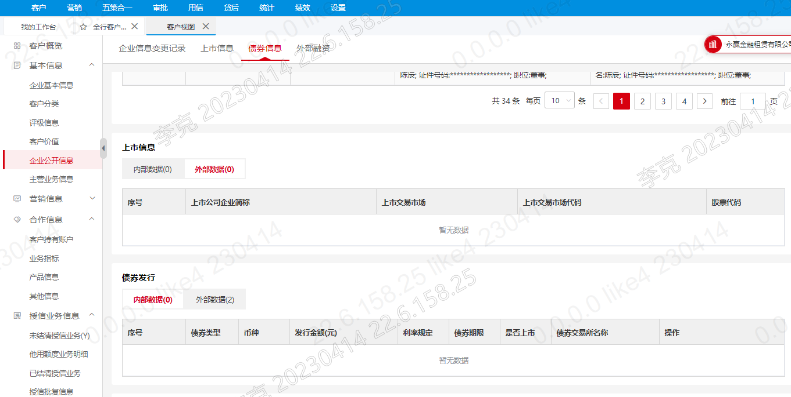
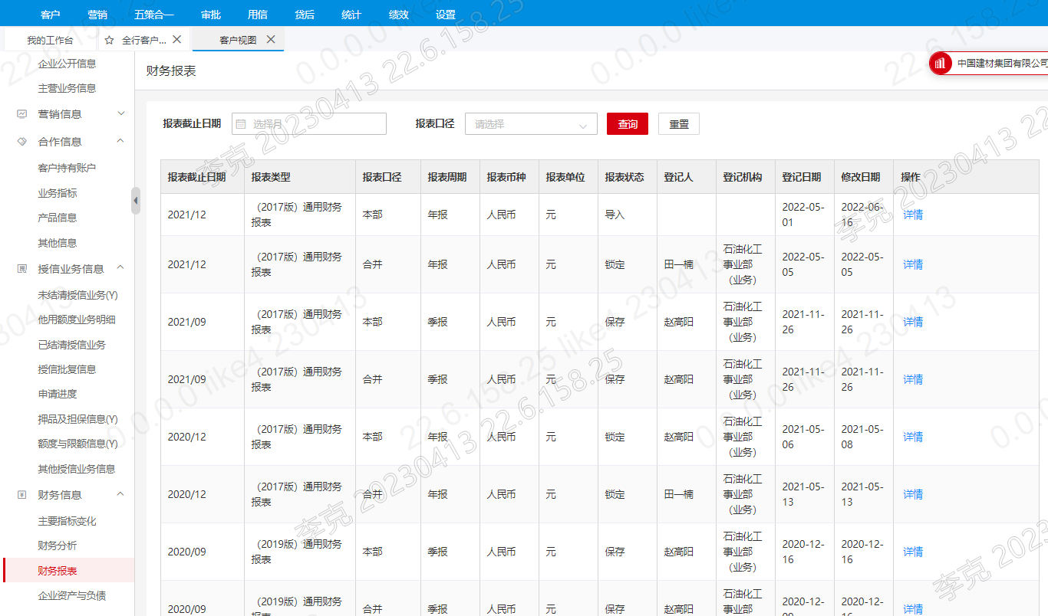
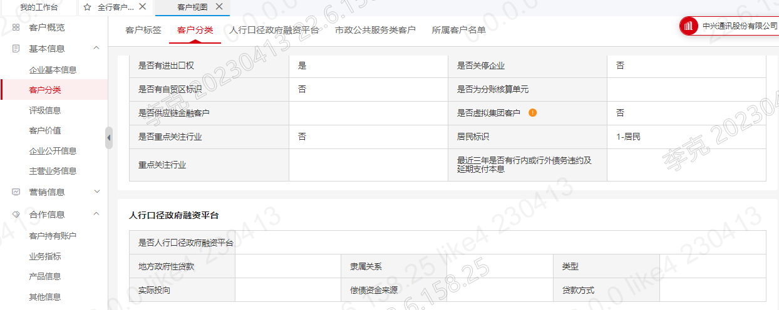
2.2 投资级公司录入界面展示
投资级公司认定标准
公司风险暴露
专业贷款
一般公司风险暴露
上市信息
财务信息
风险信息
在认可的证券交易所或中国银行间市场登记有在存续期内的股票或债券（不含资产证券化产品）。
前款所称“认可的证券交易所”包括在中华人民共和国境内设立的证券交易所，以及在中华人民共和国境外注册并经所在国家或者地区金融监管当局批准的证券交易所。
最近三个会计年度利润总额（合并口径）、归属母公司所有者净利润（合并口径）均大于3000万元；最近三个会计年度利润总额（法人口径）、净利润（法人口径）均大于0；最新一期（季度频率）的归属母公司所有者净利润（合并口径）、净利润（法人口径）均大于0。
上一会计年度末资产负债率原则上不高于70%，金融、建筑工程、航空运输等特殊行业的公司可适当放宽。
上一会计年度末经营活动产生的现金流量净额原则上应大于净利息费用，金融行业的公司可不受此限制。
经营情况正常，无风险迹象，按时披露财务报告，财务报表的审计意见应为无保留意见。
最近三年无重大违法违规行为，未纳入人民法院失信黑名单。
最近三年无债务违约或者迟延支付本息的事实，商业银行对其债权风险分类均为正常。

Slide 42
2.3 贷款承诺
表外业务
贷款承诺业务
贷款承诺业务范围
贷款承诺函（《中信银行对公贷款承诺业务管理办法》）
已与客户签订了贷款合同，但在合同约定的金额和期限内，客户尚未全部提款的贷款额度，也需纳入贷款承诺业务管理。
贷款承诺业务风险资本计量规则
划分 |  | 定义及统计规则 | 现行法 | 新规
可随时无条件撤销的贷款承诺 | 满足要求、可豁免的贷款承诺 | 同时满足以下条件的贷款承诺可免于计量表外项目风险加权资产：①商业银行未就该贷款承诺收取任何费用；②客户每次提款时均要向商业银行提出申请；③无论客户是否符合合同中规定的条件, 商业银行都有权利决定是否放款；④商业银行应对客户信用状况进行持续监测，客户每次提款前，都应对其最新信用状况进行审查；⑤商业银行交易对手为符合商业银行资本管理办法（征求意见稿）》约定的公司风险暴露定义的主体。 | 0% | 0%
 | 不可豁免的贷款承诺 | 是指商业银行在协议中列明，无需事先通知、有权随时撤销，或由于借款人的信用状况恶化，可以有效自动撤销，而且撤销不会引起纠纷、诉讼或给商业银行带来成本的贷款承诺。
 |  |  |  | 10%
不可撤销贷款承诺 | 原始期限不超过1年的贷款承诺 | 是指贷款原始期限不超过1年的，不经客户允许，商业银行不得随意取消的贷款承诺。 | 20% | 40%
 | 原始期限1年以上的贷款承诺 | 是指贷款原始期限1年以上的，不经客户允许，商业银行不得随意取消的贷款承诺。 | 50%

Slide 43
3 下一阶段工作安排
领会新规变动要点，加快推动数据治理
加快数据治理
聚焦资产储备
根据我部印发的《关于开展投资级公司名单梳理和数据补录专项工作的通知》，各行目前已完成初筛名单的确认，下阶段需尽快推动缺失数据的补录。
各分行完成数据补录后可尽快反馈我部，我部将对客户进行系统数据跑批，确保投资级公司标识认定成功。
各分行应抢抓资本新规调整带来的市场机遇，迅速开展行动，及时梳理锁定辖区内符合标准的投资级公司和中小企业目标客户。
积极推动客户拜访和营销，迅速启动资产储备工作，通过抢占先机尽快形成全量、充足的资产储备项目库。

Slide 44


Slide 45
结构化融资业务数据治理
投资银行部（科创金融中心）
2023年8月

Slide 46






数据治理范围
政策依据
根据《商业银行资本管理办法（征求意见稿）》（以下简称《新规》）“附件12：资产管理产品风险加权资产计量规则”。
资产管理产品包括但不限于银行及其设立的理财公司非保本理财产品，资金信托，私募投资基金，证券公司及其子公司、基金管理公司及其子公司、期货公司及其子公司、保险资产管理机构、金融资产投资公司发行的资产管理产品以及其他符合资产管理产品定义的产品。
资管产品需进行穿透计量。
结构化融资情况
结构化融资投放通道主要包括信托计划、资管计划和北金所三类，其中通过信托计划和资管计划投放的属于资管产品，应进行穿透计量：
会计产品
信托计划
15508
资管产品
需按照要求进行穿透计量
证券公司
资管计划
基金公司
15509
保险资管
北金所
15530
类似债券，不属于资管产品定义的范畴，无需按资管产品要求进行穿透计量

Slide 47
数据治理进展
需求编写
存量数据补录
梳理系统改造逻辑，确定字段录入规则，完成需求编写
6月第一周编写数据录入规则说明并完成数据收集，6月8日提交数据补录需求，6月26日完成了全部数据补充录入
2023年3月
4月上旬
4月12日
6月
后续……
业务分析
系统改造、测试
后续工作
分析业务场景，按新规要求进行分类，提炼需穿透计量的要素
提交系统需求，进行系统改造，完成上线前测试，5月27日在520系统正式上线资管产品穿透计量模块
新规正式稿下发后，将根据要求进一步完善数据治理工作

Slide 48
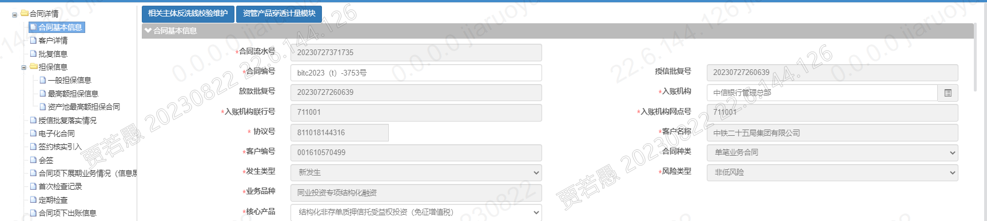
资管产品穿透计量录入模块
资管产品穿透计量模块已嵌入520放款合同中，如选择与15508、15509科目关联的核心产品，系统将自动带出该模块。
结构化融资业务归属于15508、15509科目的核心产品包括：
（1）结构化非存单质押信托受益权投资（免征增值税） C01030000000
（2）结构化非基金类定向资产管理计划（免征增值税） C01040000000
（3）结构化基金类定向资产管理计划（免征增值税） C01050000000

Slide 49
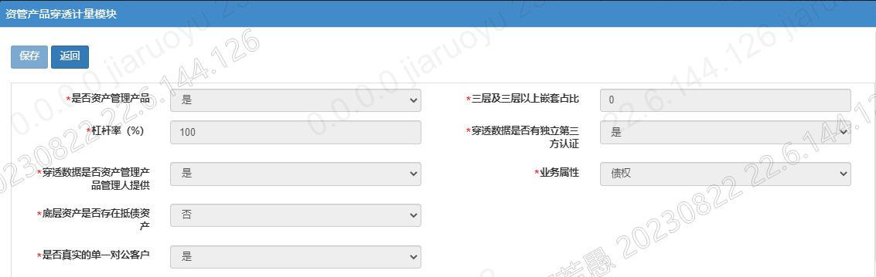
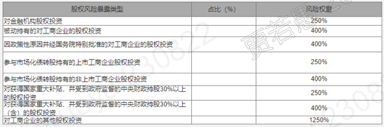
模块录入规则
序号 | 字段名称 | 释义
1 | 是否资管产品 | 符合前述资管产品定义的业务，均选择“是”
2 | 三层及三层以上嵌套占比 | 《新规》要求对于三层及以上嵌套，仅可采用1250%的风险权重计量。我部结构化融资业务暂不涉及。
3 | 杆杆率 | 计算公式为“产品总资产/净资产”，主要适用于基金业务。我部结构化融资业务未加杠杆，杠杆率均为100%。
4 | 业务属性 | “股权”和“债权”。穿透看资金实质投向股或债，我部结构化融资业务仅涉及债权，股权风险权重大于100%。
5 | 抵债资产 | 根据财政部《银行抵债资产管理办法》，抵债资产是指银行依法行使债权或担保物权而受偿于债务人、担保人或第三人的实物资产或财产权利。我部结构化融资业务均不涉及抵债资产。

Slide 50
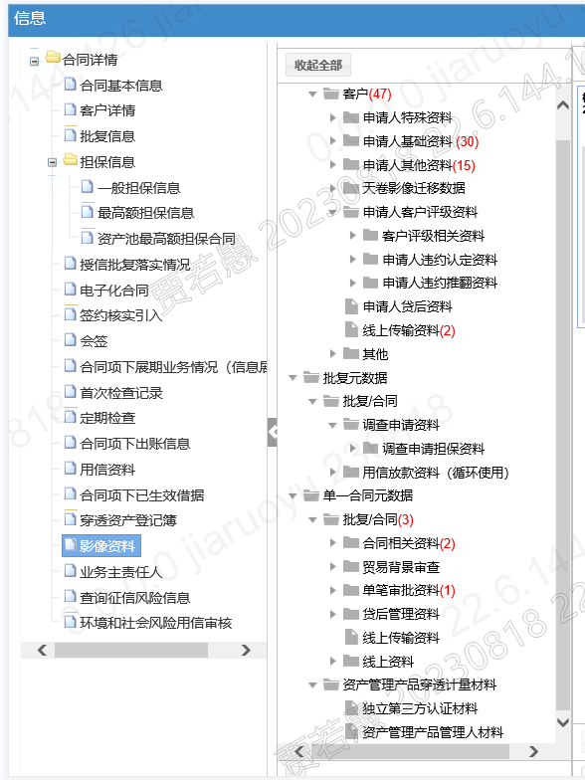
模块录入规则
根据《新规》要求，（1）资产管理产品管理人应向商业银行提供足够、充分的基础资产信息，用于计算基础资产的风险权重；（2）商业银行所获取的基础资产信息能够被独立第三方确认。前款所称“独立第三方”是指应独立于资产管理产品管理人的其他机构，如托管人、会计师事务所。
《新规》正式稿下发后，将根据监管要求制定相关模板，分行应及时协调产品管理人和独立第三方提供证明文件，相关证明文件需上传至520系统的相关位置。如无法提供，风险权重将按照1250%计量。

Slide 51
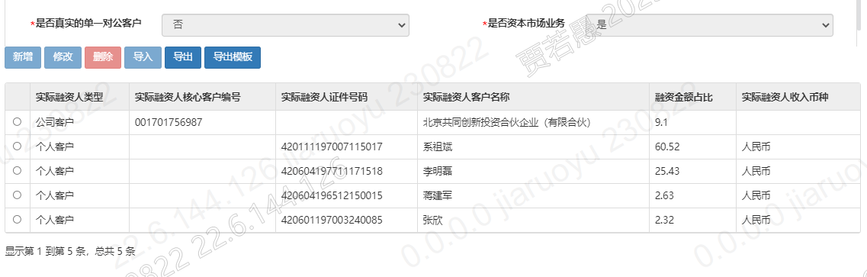
模块录入规则
是否真实的单一对公客户的判断标准：
1.如授信批复和520放款合同中的融资人为实际存在的对公客户，选择“是”，穿透计量模块任务结束。
2.如授信批复和520放款合同中的融资人为SPV，选择“否”。SPV均应继续穿透，并根据SPV业务场景分为资本市场业务和类ABS资产盘活业务。
资本市场业务，如可转债配资业务，SPV穿透后实际融资人为公司客户或个人客户。
类ABS资产盘活业务，是否资本市场业务选择否，SPV穿透后为应收账款、租赁款、购房尾款等类型的基础资产。
资本市场业务录入规则
字段录入规则：
录入方式：
1.系统中直接录入，点击“新增”按钮，系统中会弹出录入界面，根据字段信息进行录入。
2.模板导入，点击“导出模板”按钮，录入EXCEL模板会下载至电脑中，在EXCEL中填写需录入的信息，保存后点击系统中“导入”按钮，可将EXCEL中信息导入至系统中。
3.信息修改，选中需修改或删除的信息，点击“修改” ，系统将弹出信息录入界面，直接修改即可。
序号 | 字段 | 系统控制规则
1 | 实际融资人类型 | “公司客户”或“个人客户”
2 | 实际融资人核心客户编号 | “公司客户”时录入，引用对公CRM系统获取客户核心编号
3 | 实际融资人证件号码 | “个人客户”时录入，一般为身份证号
4 | 实际融资人客户名称 | “对公客户”时，引用对公CRM获取客户名称；“个人客户”时，手工输入自然人姓名
5 | 融资金额占比 | 数值介于0-100之间，合计100
6 | 实际融资人收入币种 | “个人客户”时录入，人民币/美元/欧元等

Slide 52
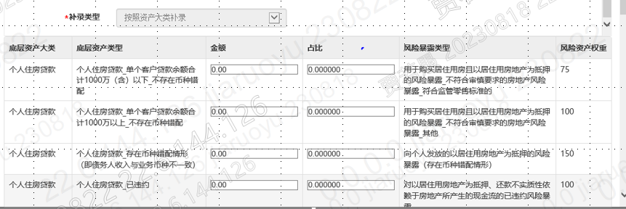
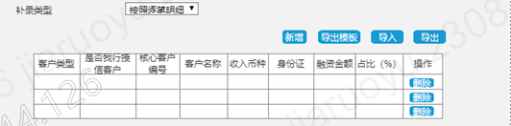
模块录入规则
类ABS资产盘活业务录入规则
类ABS资产盘活业务提供了按照逐笔明细录入和按照资产大类录入两种方式。
按照逐笔明细录入
按照资产大类录入
编号 | 底层资产大类 | 底层资产类型 | 风险资产权重
1 | 个人住房贷款 | 个人住房贷款_单个客户贷款余额合计1000万（含）以下_不存在币种错配 | 75%
2 |  | 个人住房贷款_单个客户贷款余额合计1000万以上_不存在币种错配 | 100%
3 |  | 个人住房贷款_存在币种错配情形（即债务人收入与业务币种不一致） | 150%
4 |  | 个人住房贷款_已违约 | 100%
5 | 个人消费贷款 | 个人消费贷款_单个客户贷款金额合计1000万（含）以下_不存在币种错配 | 75%
6 |  | 个人消费贷款_单个客户贷款金额合计1000万以上_不存在币种错配 | 100%
7 |  | 个人消费贷款_存在币种错配情形（即债务人收入与业务币种不一致） | 150%
8 |  | 个人消费贷款_已违约 | 150%
9 | 小微企业贷款 | 以小微企业名义申请的贷款_单个客户贷款余额合计1000万（含）以下 | 75%
10 |  | 以小微企业名义申请的贷款_单个客户贷款余额合计1000万以上 | 100%
11 |  | 以企业主个人名义申请的贷款_单个客户贷款余额合计1000万（含）以下_不存在币种错配 | 75%
12 |  | 以企业主个人名义申请的贷款_单个客户贷款余额合计1000万以上_不存在币种错配 | 100%
13 |  | 以企业主个人名义申请的贷款_存在币种错配情形（即债务人收入与业务币种不一致） | 150%
14 |  | 小微企业贷款_已违约 | 150%
15 | 信用卡 | 信用卡_单个客户透支余额合计1000万（含）以下_不存在币种错配 | 75%
16 |  | 信用卡_单个客户透支余额合计1000万以上_不存在币种错配 | 100%
17 |  | 信用卡_存在币种错配情形（即债务人收入与业务币种不一致） | 150%
18 |  | 信用卡_已违约 | 150%
19 | 一般企业贷款 | 一般公司贷款 | 100%
20 |  | 一般公司贷款_已违约 | 150%
21 | 应收账款 | 一般公司应收账款 | 100%
22 |  | 一般公司应收账款_已违约 | 150%
23 | 其他资产 | 其他 | 1250%
24 | 三层及三层以上嵌套部分 | 三层及三层以上嵌套部分 | 1250%
序号 | 字段 | 系统控制规则
1 | 客户类型 | “公司客户”或“个人客户”
2 | 是否我行授信客户 | “公司客户”时录入，“是”或“否”
3 | 核心客户编号 | “公司客户”时录入，例：001700335070
4 | 客户名称 | 公司名称或自然人姓名
5 | 收入币种 | “个人客户”时录入
6 | 身份证 | “个人客户”时录入
7 | 融资金额 | “公司客户”或“个人客户”对应的资产金额
8 | 占比 | 数字0-100，合计100

Slide 53
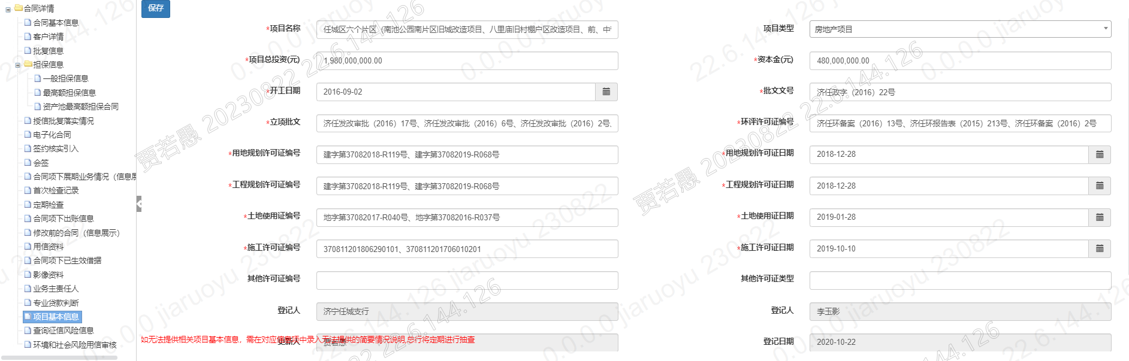
其他注意事项
按照《新规》要求，房地产开发贷项目应在系统中录入项目基本信息，如未录入，风险权重将按照150%计量。

Slide 54


谢谢！
谢谢！

Slide 55
资本新规信用风险权重法项目基础数据治理工作汇报
金融市场部
2023年8月

Slide 56
一、金融市场部项目推动总体情况
目录
二、目前已完成的工作
三、下一步工作安排及建议

Slide 57
一、金融市场部项目推动总体情况
自2021年开始配合资本新规信用风险权重法项目以来，我部已完成同业CRM系统系统巴III模块上线、系统优化、数据治理等多项工作，目前已基本完成行里交给的各项任务，同业客户资本计量风险可控。
系统功能上线及优化
根据资产负债部提供的字段清单，同业CRM系统上线专属功能“巴III信息维护”模块，支持分行主办客户经理在系统模块内填写同业银行类及非银类客户评级所需字段，相关字段及维护数据推送资负系统进行评级。
数据补录及更新
先后组织分行进行六次数据补录及更新工作，根据资产负债部及业务中心整理的清单，推动689户重点同业客户及431户分支机构数据治理，目前已基本完成各项任务，同业客户资本计量风险可控。
分行培训及沟通
我部于6月召开全行视频会议，邀请资产负债部专家进行巴III信息录入培训，并通过金市小课堂、腾讯会议等形式向分行举办多次培训。及时将分行意见建议反馈资产负债部。
万得外部数据引入
根据监管要求，信用风险权重计算数据需每年7月1日进行更新，同业CRM系统“巴III客户信息维护”模块引入万得外部数据，实时进行更新，可有效减轻分行负担，提升数据准确性。

Slide 58
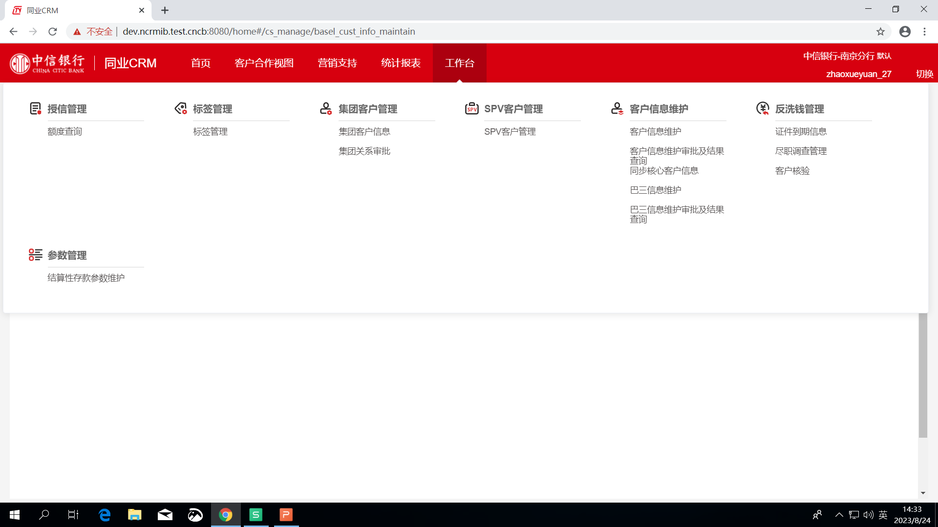
二、目前已完成的工作
（一）系统功能上线及优化
根据资产负债部提供的信用风险权重计算相关字段，根据银行客户、非银客户分类，在同业CRM系统上线专属功能“巴III信息维护”模块，相关字段及维护数据推送资负系统进行评级，并根据资产负债部要求进行五次优化。

Slide 59
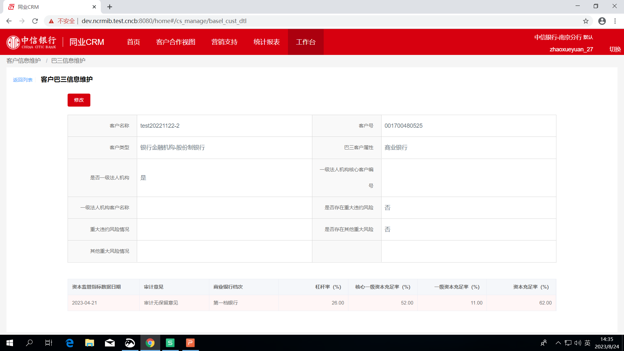
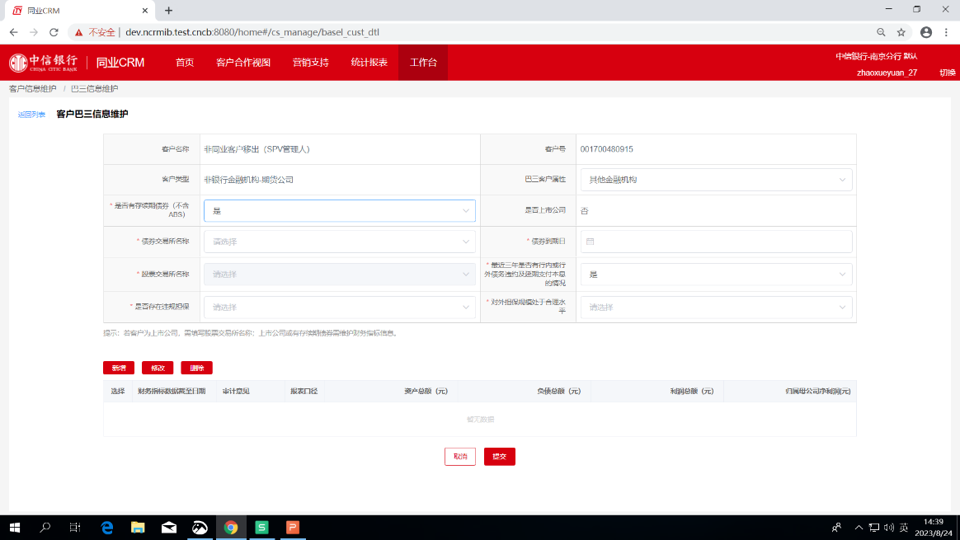
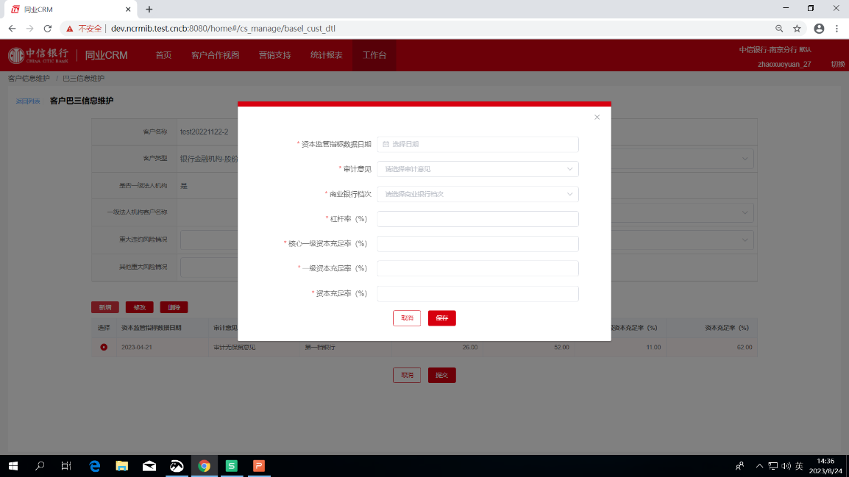
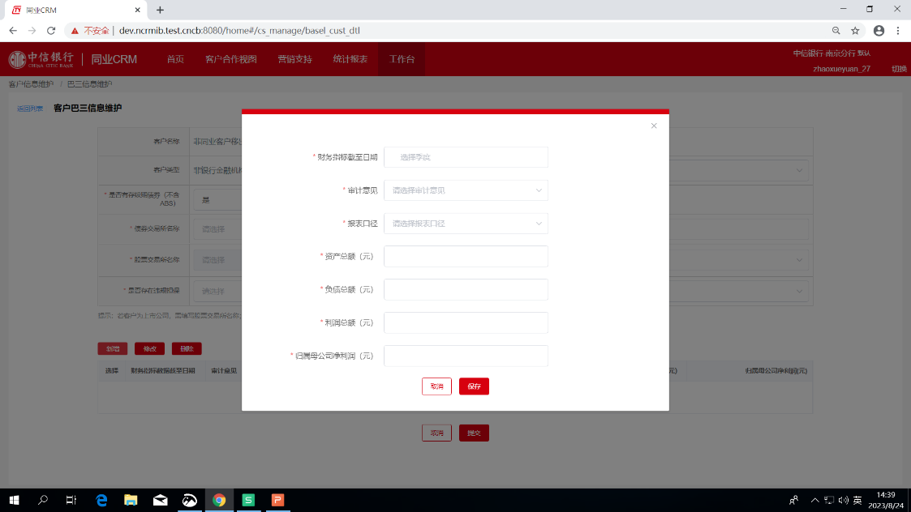
二、目前已完成的工作
（一）系统功能上线及优化

Slide 60
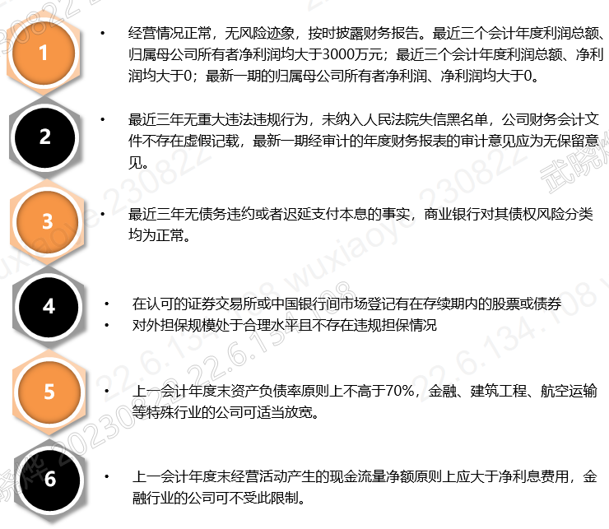
二、目前已完成的工作
（二）巴III数据补录及更新
商业银行的评级标准
投资级客户判断逻辑规则
金融市场部
资产业务
• 如果无法判断交易对手银行是否满足其所在国家或地区的缓冲资本要求，应将交易对手银行划分为B级或更低级别。
• 如果无法判断交易对手银行是否满足其所在国家或地区的最低资本监管要求，应将交易对手银行划分为C级。
• 如果尽职调查中，商业银行认为交易对手银行存在其他重大风险情形，应按照审慎原则，将交易对手银行划分至更低等级。
债券投资
同业拆借
债券质押式逆回购
汇利率衍生品交易
存放同业
同业借款
票据逆回购
转贴现买入
评估结果 | 新规征求意见稿 |  | 现行权重
 | 原始期限≤三个月或跨境货物贸易原始期限≤六个月 | 其他风险暴露 | 原始期限≤三个月 | 其他
A+ | 20% | 境内：30% 境外：Max(30%,主权评级权重) | 境内：20% 境外：根据国家评级25%/50%/100%/150% | 境内：25% 境外：根据国家评级25%/50%/100%/150%
A | 20% | 境内：40% 境外：Max(40%,主权评级权重)
B | 50% | 境内：75% 境外：Max(75%,主权评级权重)
C | 150%

Slide 61
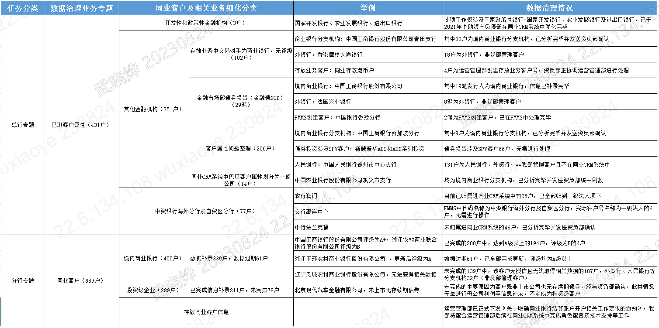
二、目前已完成的工作
（二）巴III数据补录及更新

Slide 62


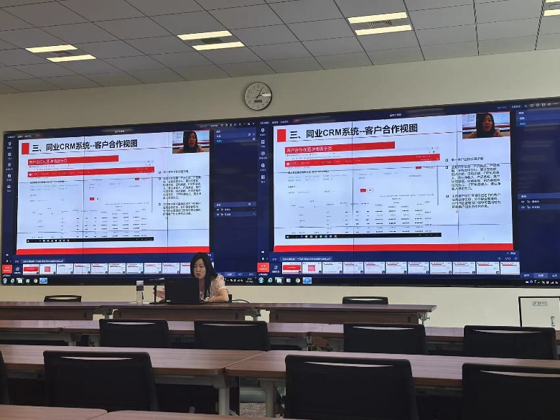
二、目前已完成的工作
（三）分行培训及意见沟通
为解决分行信息补录过程中出现的数据不准确、数据缺失、数据过期等情况，我部于6月召开全行视频会议，邀请资产负债部专家进行巴III信息录入培训，并通过金市小课堂、腾讯会议等形式向分行举办多次培训。及时将分行意见建议反馈资产负债部，通过数据规范、后台刷数等方式减轻分行负担，提高数据准确性。

Slide 63
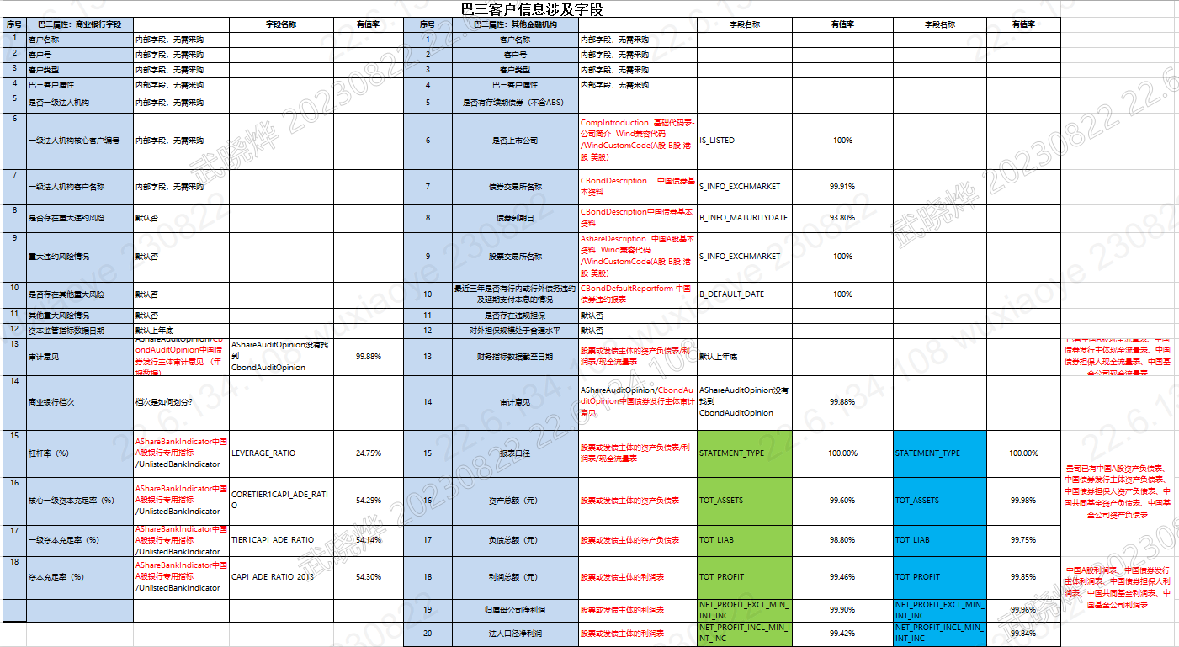
二、目前已完成的工作
（四）万得外部数据引入
信用风险权重计算数据需每年7月1日进行更新，经与大数据中心、万得数据库沟通，同业CRM系统“巴III客户信息维护”模块引入万得外部数据，实时进行更新，可有效减轻分行负担，提升数据准确性，该功能将于9月上线。

Slide 64



三、下一步工作安排及建议
授信及业务评级前置
通过同业CRM系统引入资负评级，再推送金市各业务系统进行参考。对于境内商业银行，将银行评级作为上报授信、推进资产业务的前置必要条件，如评级无法达到A级以上，限制分行上报银行授信及推进资产业务；对于非银客户，投资级客户可作为优先合作客户，业务上予以倾斜。
1
形成考核等长效机制
由于万得外部数据并不能完全覆盖全部评级指标（得数率24－99%）。建议资负部后续专门设置风险权重考核指标，分行承担辖内客户信息维护责任，总行端每年6月份提醒分行更新数据，如7月1日起因数据补录不及时不完全而影响业务资本计量，则给予相关分行减少营收或暂停业务的处罚。
2
投资级企业评级优化
目前资负部正在进行投资级企业评级系统优化，暂无法进行投资级企业评级。建议资负部尽快完成系统优化，我部将根据评级情况继续组织分行推动数据治理工作。
3

Slide 65
汇报完毕

